Slide 1
موضوع : هوشمندي كسب و كار نام درس : تاثير فناوري اطلاعات بر سازمان و مديريت تهيه كنندگان : سركار خانم رقيه سبزي آقايان مسعود ميرزازاده، جمال زيارتي، سيد محمد مجرد استاد جناب آقاي دكتر معتدل دانشگاه آزاد اسلامي – واحد تهران مركزي رشته : مديريت فناوري اطلاعات

Slide 2
فهرست مطالب :
تاريخچه و تعاريف
نياز به هوش تجاري
سير تكاملي ابزار ها محاسباتي
معماری هوش تجاری
ابزارهای هوش تجاری
توليد يک پروژة هوش تجاری

Slide 3
تعاریف و تاریخچه هوش تجاری
یک محصول از تحلیل داده‏های کسب و کار با استفاده از ابزار‏های هوش تجاری. این محصول به عنوان نتیجه‏ای از این تحلیل پدید آمده است. | Kulkarni و King (1997)
یک عبارت چتری که به طور گسترده‏ فرآیند‏های دخیل در استخراج اطلاعات ارزشمند کسب و کار از حجم وسیعی از داده‏های موجود در داخل یک سازمان را پوشش می‏دهد. | Mark & Mary Whitehorn IBM (1999)
هوش تجاری، یک عبارت که دربرگیرنده محدوده وسیعی از راه حل‏ها و نرم‏افزار‏های تحلیلی برای جمع آوری، یکی کردن، تحلیل و ارائه دسترسی به اطلاعات از یک مسیر پیشنهادی است تا به کاربران یک سازمان اجازه دهد که تصمیمات بهتری در کسب و کار اتخاذ نمایند. | Adelman و Moss (2000)
یک معماری و مجموعه‏ای از عملیات‏های یکپارچه و همچنین، برنامه‏های پشتیبان تصمیم و پایگاه‏های داده است که برای دسترسی آسان جامعه کسب و کار به داده‏های کسب و کار فراهم شده است. | Moss و Atre (2003)
نتیجه یک تحلیل عمیق بر روی داده‏های دقیق کسب و کار است؛ که شامل پایگاه داده، تکنولوژی‏های کاربردی، و همچنین عمل تجزیه و تحلیل است. | Gangadharan و Swami (2004)
فرآیند‏ها، تکنولوژی‏ها و ابزار‏های مورد نیاز برای تبدیل داده به اطلاعات، اطلاعات به دانش و دانش به طرح‏هایی که منجر به عمل کسب و کار سودآور می‏شوند. هوش تجاری شامل پایگاه داده تحلیلی، ابزار تحلیل کسب و کار، و مدیریت دانش و محتوا است. | Moss و Hoberman (2004)
داده، اطلاعات و دانش حیاتی، دقیق و به موقع که از تصمیم گیری‏های استراتژیک و عملیاتی و ارزیابی ریسک در محیط‏های کسب و کار پویا و غیرقطعی پشتیبانی می‏نمایند. منابع داده، اطلاعات و دانش شامل هم منابع داخل سازمانی است، و هم منایعی که توسط مشتریان، افراد ثالث یا شرکای خارجی، به عنوان نتیجه انتخاب آن‏ها، تأمین می‏گردند. | Chang (2006)
یک عبارت چتری است که دربرگیرنده ابزار‏ها، معماری‏ها، پایگاه‏های داده، پایگاه داده تحلیلی، مدیریت عملکرد، متدولوژی‏ها و ... می‏باشد که همه آن‏ها در قالب یک مجموعه نرم‏افزاری یکپارچه جمع آوری شده‏اند. | Turban و همکارانش (2007)

Slide 4
یک عبارت چتری است که شامل برنامه‏های کاربردی تحلیلی، زیرساخت، پلتفرم‏ها و همچنین، بهترین روش‏ها است. | Hostmann (محقق Gartner، 2007)
استفاده از داده‏های مختلف یک سازمان به منظور ارائه داده‏های معنادار و تحلیل برای کارمندان، مشتریان، تهیه کنندگان و شرکا به منظور تصمیم گیری‏های مؤثرتر. | Business Objects (2007)
هوش تجاری افراد و داده‏ها را گردهم آورده تا انواع راه‏ها را برای نمایش اطلاعاتی که از تصمیم گیری مبتنی بر واقعیت پشتیبانی می‏کنند، را ارائه نماید. | Cognos (2007)
تحویل اطلاعات درست به افراد درست در زمان درست به منظور پشتیبانی از تصمیم گیری بهتر و دستیابی به برتری در رقابت. | SAS Institute (Ing، 2007)
مجموعه‏ای از تکنولوژی و برنامه‏های کاربردی که یک سیستم مدیریت عملکرد سازمانی یکپارچه و end-to-end که شامل برنامه‏های مدیریت عملکرد مالی، برنامه‏های هوش تجاری عملیاتی، شالوده و ابزار‏های هوش تجاری، و پایگاه داده تحلیلی می‏باشد، را ارائه می‏نماید. | Oracle (2007)
یک فرآیند تعاملی برای اکتشاف و تحلیل اطلاعات ساخت‏یافته و خاص دامنه (که اغلب در پایگاه داده تحلیلی ذخیره شده‏اند) به منظور تشخیص رویه‏ها و الگو‏ها، و به موجب آن، استنتاج دیدگاه‏ها و ترسیم نتایج. | Markarian، Brobst و Bedell (Informatica، Teradata، Microstrategy ، 2007)

Slide 5
سه رویکرد در تعریف هوش تجاری مدنظر است:
محصول | تکنولوژیکی | مدیریتی / فرآیند | رویکرد
توصیف هوش تجاری به عنوان یک محصول نوظهور که نتیجه تحلیل عمیق داده‏های دقیق کسب و کار، و همچنین شیوه‏های تحلیل با استفاده از ابزار هوش تجاری. | تمرکز بر روی ابزار‏ها و تکنولوژی‏هایی که ثبت، ترمیم، دستکاری و تحلیل اطلاعات را ممکن می‏سازند. | تمرکز بر روی فرآیند جمع آوری داده از منابع داخلی و خارجی، و تحلیل آن‏ها به منظور تولید اطلاعات مرتبط برای بهبود در تصمیم گیری. | تعریف
Chang (2006); Gangadharan & Swami (2004); Kulkarni & King (1997); Turban et al. (2007). | Moss & Atre (2003); Moss & Hoberman (2004); Adelman & Moss (2000); Turban et al. (2007); Oracle (2007); Hostmann (2007). | Whitehorn & Whitehorn (1999); Business Objects (2007); Cognos (2004); SAS Institute (2007); Moss & Hoberman (2005); Hostmann (2007); Oracle (2007); Turban et al. (2007); Markarian, Brobst & Bedell(2007). | نویسندگان

Slide 6
نياز به هوش تجاري:

Slide 7
سیر تکامل ابزارهای محاسباتی:
زياد
حجم داده و محتوا
Alerting
Prediction
Data Mining
حرکت به سمت هوشمند سازی ابزارها
تعداد
کاربران
Collaboration
Visualization
ETL
Data Integration
Data Quality
قدرت ابزارهای محاسباتی
Data Warehouse
ابزارهای تحلیلی
پایگاه های داده
فایل ها
کم
1975
1989
2005
2010

Slide 8
دلایل نیاز به هوش تجاری
دلايل اقتصادی
دنبال نمودن اهداف کارايی سيستم کاربردی
افزايش رقابت ها
تجارت الکترونيکی
حمايت از تصميم گيری های سيستم کاربردی
کثرت مشتريان
نياز به آناليز عمليّات سيستم
صحّت و دقّت اطّلاعات حاصل از سيستم
دسترسی به داده های بهنگام شده
کاهش هزينه
رضايت کاربران نهايی در مقايسه با کالاهای مشابه
...

Slide 9
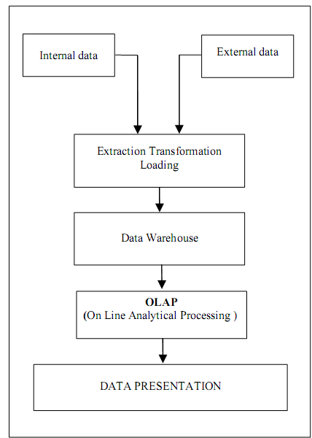
معماری هوش تجاری (انتزاعی)
Internet, Web, Files, DB,…
Internal Data
(منابع داده داخلي)
External Data
(منابع داده خارجي)
Extraction Transformation Loading
ETL
(استخراج، تبديل و بارگذاري داده)
Data Warehouse
Data Warehouse
(پايگاه داده تحليلي)
OLAP, Data Mining, Query, …
OLAP
(پردازش هاي تحليلي آنلاين)
Reports, Charts, Alerts, …
Data Presentation
(ارائه داده)
______________________________________________________
...

Slide 10
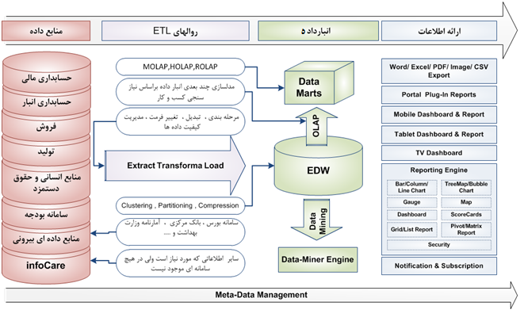
معماری هوش تجاری:

Slide 11
انبار داده(Data Warehouse)
انبار داده مجموعه ای از داده هایی است که از سیستم های عملیاتی گوناگون استخراج شده، برای سازگار شدن با داده ها تبدیل شده و به منظور تحلیل بارگذاری شده است.
عبارات دیگری همچون پایگاه د اده گزارش گیری (Reporting Database) و داده گاه (Data mart) نیز به کار می رود.

Slide 12
OLAP (Online Analytical Process)
OLAP به معنای پردازش تحلیلی آنلاین مي باشد. این تکنولوژی داده‌های کسب‌وکار را به صورت چندبعدی تجزیه و تحلیل می‌کند و بدین ترتیب توانایی انجام محاسبات پیچیده، تجزیه و تحلیل رویه‌ها و مدل‌سازی داده‌های پیچیده را فراهم می‌کند.
OLTPکلاسی از سيستم اطلاعاتي است که کاربردهای تراکنش گرا مدیریت و تسهیل می کند؛ به خصوص در مورد ثبت داده و بازیابی پردازش تراكنش البته این اصطلاح، مقداری دارای ابهام می باشد؛ برخی ها "تراکنش" را در قالب تراکنش های کامپیوتری یا پایگاه داده ای می شناسند، و برخی دیگر آن را به عنوان تراکنش های مالی و تجاری تعریف می کنند. همچنین OLTP به پردازش هایی که در آن سیستم OLAP به درخواست های کاربران می دهد نیز اطلاق می گردد. دستگاه های ATM یا خودپرداز بانک ها یک مثال از کاربردهای پردازش تراکنش تجاری می باشند.

Slide 13
پردازش تحلیلی برخط (OLAP) | پردازش تراكنش برخط (OLTP) | پردازش ها - پارامترها
كاركنان دانش | كاربران فناوری اطلاعات | كاربران
پشتیبانی تصمیم | عملیات روزانه | كاركرد
موضوع-گرا | كاربرد-گرا | طراحی پایگاه داده
سابقه، خلاصه شده، چند بعدی، سرجمع، یكپارچه | جاری، به روز، با جزئیات، رابطه‌ای، منفرد | داده
خاص منظوره | عملیات تكرار شونده | كاربرد
پویش سراسری وگسترده | خواندن/نوشتن، اندیس گذاری/درهم سازی بر روی كلید اصلی | دسترسی
پرس‌وجوهای پیچیده | تراكنش‌های ساده و كوتاه | واحد كاری
میلیون‌ها ركورد | ده‏ها ركورد | تعداد ركوردهای مورد دسترسی
صدها كاربر | هزاران كاربر | تعداد كاربران
کند (پرس‏و‏جو‏های پیچیده، با مقیاس بزرگ و نیازمند منابع زیاد) | سریع (ثبت تراکنش‏های کسب و کار و گزارش‏های روزمره) | سرعت اجرا
پشتیبانی از تصمیم گیری و پاسخگویی به پرس‏و‏جو‏های کسب و کار و مدیریتی | انجام کار‏های کسب و کار روزانه | هدف
پایگاه داده تحلیلی وdata mart | پایگاه داده تراکنشی | منبع داده

Slide 14
ارزش جنس فروشی، تابعی از محصول و منطقه و ماه است.
ابعاد: محصول و مکان و زمان مسيرهای خلاصه سازی افقی:
منطقه
Industry Region Year
Category Country Quarter
Product City Month Week
Office Day
محصول
ماه

Slide 15
نمونه ای از مكعب داده
مجموع سالانه فروش
تلويزيون در آمريكا
زمان
بهار
تابستان
پائيز
زمستان
مجموع
تلويزيون
محصول
آمريكا
كامپيوتر
ويدئو
مجموع
كانادا
كشور
مكزيك
مجموع
مجموع سراسري

Slide 16
انواع مختلف سیستم های OLAP
1- سیستم های OLAP چند بعدی یا MOLAP: این سیستمها بدلیل ساختار خاص نگهداری اطلاعات از سرعت بالاتری نسبت به سایر مدلها برخوردارند و بجای ذخیره کردن اطلاعات در رکورد های کلید دار، بانکهای اطلاعاتی خاصی را برای خود طراحی کرده اند بطوریکه داده ها را به شکل آرایه های مرتب شده بر اساس ابعاد داده ذخیره می کنند . این سیستم ها جداول داده های حقیقی وجداول چند بعدی را با ایندکسهای فشرده نگهداری کرده و جستجوهای تحلیلی پیچیده را در حداقل زمان اجرا می کنند. سرعت این ابزار بالا ولی سایز بانک اطلاعاتی آن نسبتا کوچک است.
2- سیستم های OLAP رابطه ای یا ROLAP : این ابزارها با ایجاد یک بستر روی بانکهای رابطه ای اطلاعات را ذخیره و بازیابی می کنند. بطوریکه اساس بهینه سازی برخی بانکهای اطلاعاتی رابطهای بر همین اساس استوار است. سیستم های ROLAP عملیات OLAP را در قالب استفاده از مدل سنتی Relational ساماندهی می کنند و لذا از سیستم های MOLAP کندتر عمل می کنند و به فضای بیشتری نیز نیاز دارند.
3- سیستم های OLAP از نوع HOLAP : منظور از hybrid ترکیبی از ROLAP و MOLAP است که دارای بانک اطلاعاتی بزرگ و راندمان بالاتر نسبت به ROLAP می باشد. سیستمهای HOLAP به شکل بینابینی پیاده سازی شده اند . یعنی داده های Fact را در جداول فشرده و داده های Dimension را در فضای رابطه ای نگهداری می کنند لذا مزایای هردو مدل را دارند.

Slide 17
شمای نقشة راه توليد يک پروژة هوش تجاری
گام 5
گام 9
گام 11
گام 8
گام 12
گام 1
گام 2
گام 3
گام 4
گام 6
گام 15
گام 16
گام 13
هدف
طرح ريزی
استقرار
گام 7
گام 10
گام 14
تحليل تجاری
طراحی
ساخت
www.samenea.com

Slide 18
اين نقشه 16 گام برای ساخت يک پروژة هوش تجاری را بر طبق همان 6 مرحلة انجام هر پروژة مهندسی که قبلاً ذکر شد، به شرح زير بيان می کند:
مرحلة طراحی:
گام 8: طراحی پايگاه داده،
گام 9: طراحی ETL (استخراج/تبديل/بارگذاری)
گام 10: طراحی مخزن فراداده،
مرحلة ساخت:
گام 11: توليد ETL،
گام 12: توليد برنامة کاربردی،
گام 13: داده کاوی،
گام 14: توليد مخزن فراداده،
مرحلة نصب و استقرار:
گام 15: پياده سازی،
گام 16: ارزيابی نسخه.
مرحلة هدف و منظور:
گام 1: ارزيابی وضعيت تجاری،
مرحلة طرح ريزی:
گام 2: ارزيابی زير ساخت Enterprise،
گام 3: طرح ريزی پروژه،
مرحلة تحليل تجاری:
گام 4: تعريف نيازمندی های پروژه،
گام 5: تحليل داده،
گام 6: نمونه سازی برنامه کاربردی،
گام 7: تحليل مخزن فراداده،

Slide 19
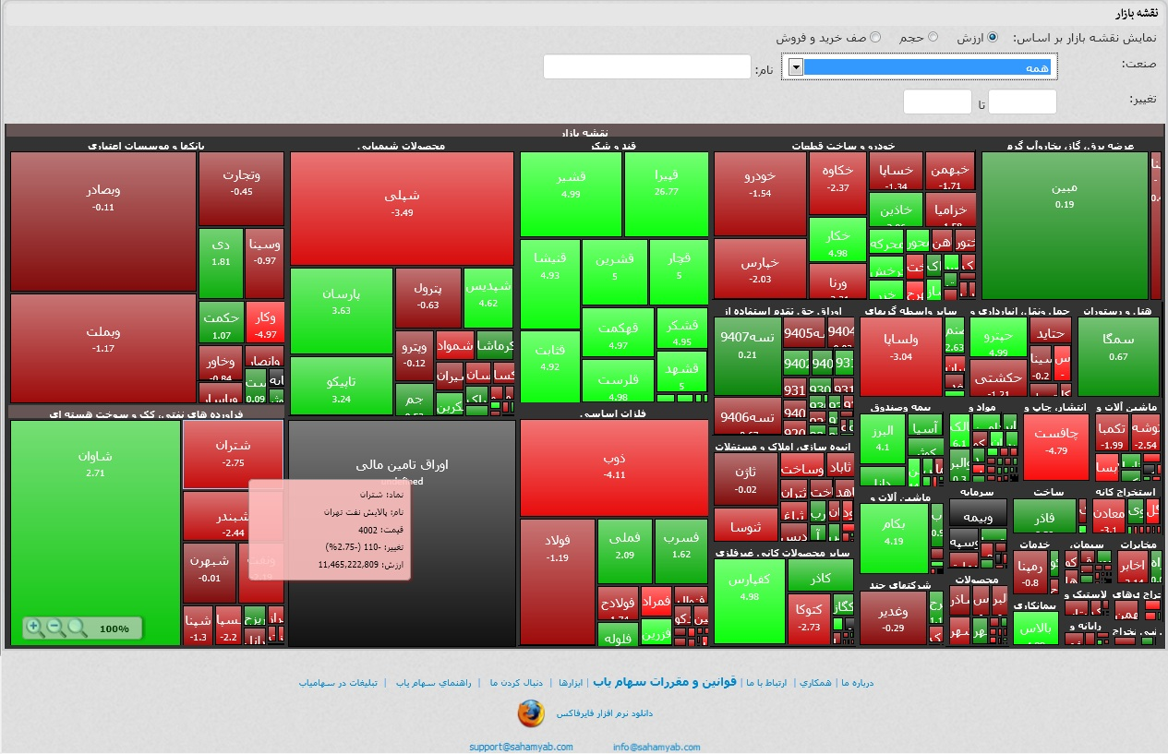
نمونه اي از گزارشات در هوش تجاري

Slide 20
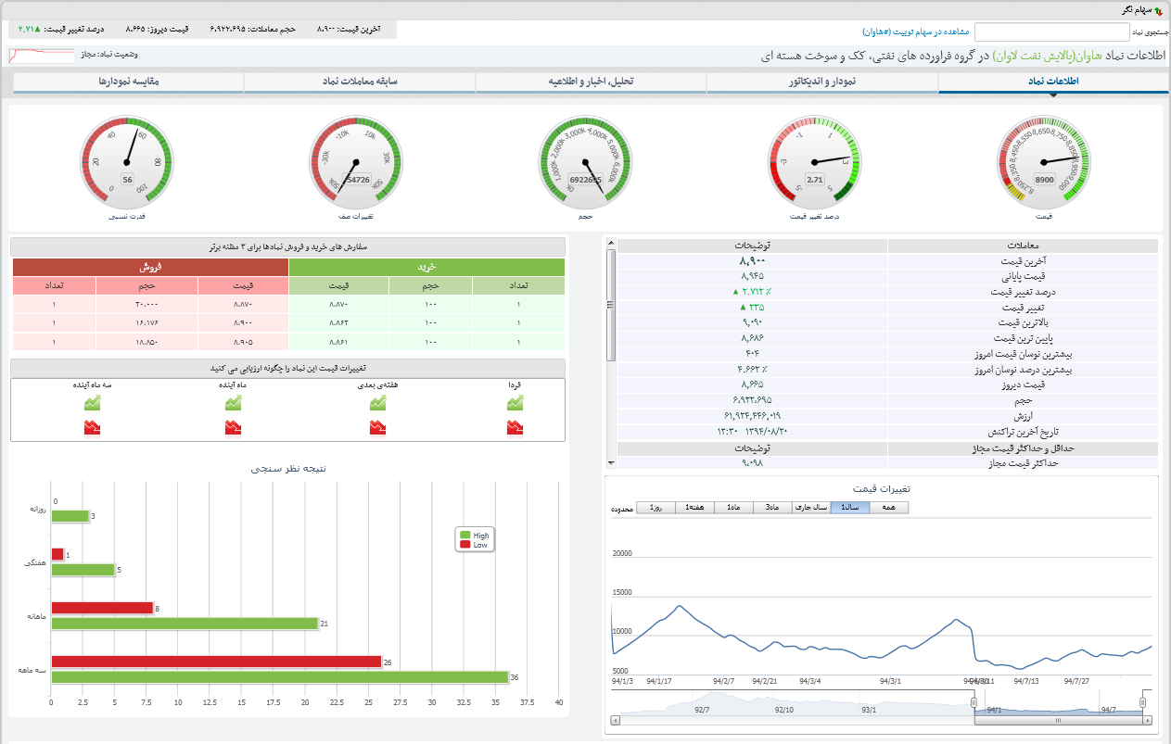
نمونه اي از گزارشات در هوش تجاري

Slide 21
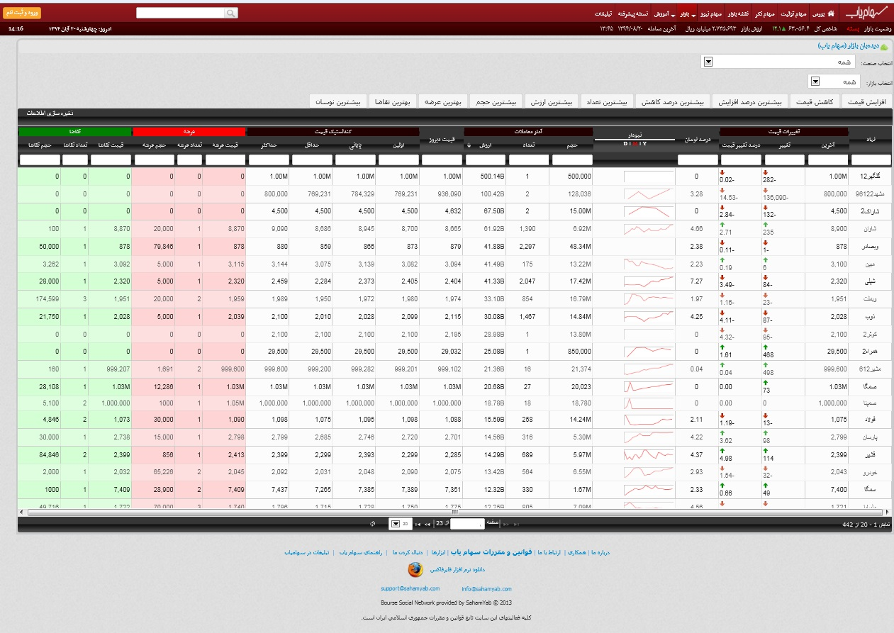
نمونه اي از گزارشات در هوش تجاري

Slide 22
علل شکست پروژه های هوش تجاری
استفاده از مدير بدون دانش BI
قدرت و اختيارات نا كافي
رويكرد
عدم استفاده از مهندسي مجدد
عدم استفاده از IT
كاربر
آموزش ناكافي
بي ميل بودن به تغيرات
استاندارد ها
كمبود استاندارد ها
عدم استفاده از استاندارد مناسب
مشاركت نا مناسب
علل شکست
مديريت
قوانين و برنامه ها
عدم تايين دقيق محدوده پروژه
فقدان برنامه ريزي
عدم تطابق استراتژي سازمان با هوش تجاري
ابزار
استفاده از يك ابزار خاص براي تمام مشتريان
انتخاب يك ابزار BI بدون نياز تجاري

Slide 23
ارتباط مؤثرتر با مشتريان
تسهيل و بهينه سازي فرايند تصميم‌سازي
مزايا
قابلیت تهیه گزارشات پویا و سفارشی
شناسایی فعالانه فرصتهای کسب و کار
قابلیت به اشتراک گذاری سریع اطلاعات با ذینفعان
پيش‌بيني شرايط آتي سازمان

Slide 24
مراجع
Burstein F., Bui T., Arnott D., Decision support in the new millennium, Decision Support Systems, Elsevier Science B.V, June 2001
Carlsson C., Turban E., DSS: directions for the next decade, Decision Support Systems , Elsevier Science B.V, May 2002
Courtney J.F., Decision making and knowledge management in inquiring organizations: toward a new decision-making paradigm for DSS, Decision Support Systems , Elsevier Science B.V. 2001
Forgionne G. A, Mora M. Decision making support systems: achievements, challenges and opportunities, Decision Making Support Systems; Mora & Forgionne, Jadinter Gupta, 2002
Forgionne G. A., An architecture for the integration of decision making support functionalities, Decision Making Support Systems; Mora & Forgionne, Jadinter Gupta, 2002
Nemati H.R, Steiger D. M., Iyer L. S., Herschel R. T., Knowledge warehouse: an architectural integration of knowledge management, decision support, artif icial intelligence and data warehousing, Decision Support Systems, Elsevier Science B.V.June 2002
Pomerol J.C., Adam F., From human decision making to DMSS architecture, Decision Making Support Systems; Mora & Forgionne, Jadinter Gupta, 2002
Power D.J., Categorizing Decision Support Systems, A Multidimensional Approach, Decision Making Support Systems; Mora & Forgionne, Jadinter Gupta, 2002
Power D.J., Supporting Decision-Makers: An Expanded Framework, Informing Science, June 2001
Amirkabir University of Technology, Computer Engineering Faculty , Intelligent Systems Laboratory, Dr. Ahmad Abdollahzadeh
آرش قمشی، ۱۳۸۶، رابطه سایز پروژه و رویکردهای مدیریت پروژه، سومین کنفرانس بین المللی مدیریت پروژه، تهران، گروه پژوهشی آریانا،
ميثم نظرياني (سازمان مديرين صنعتي)
دكتر جعفر محمدي فراز (سازمان مديرين صنعتي)
شرکت فن افزار شريف
شرکت ثامن ارتباط عصر

